Slide 1
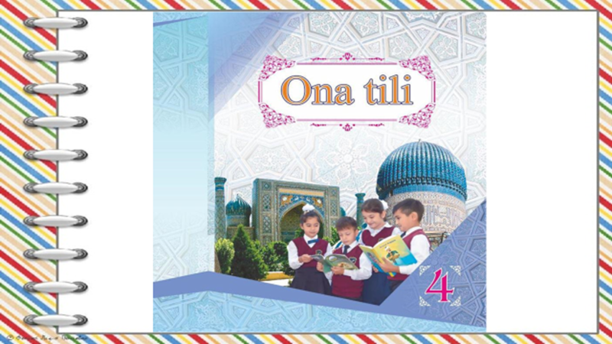

Slide 2

Mavzu:
So‘z turkumlari
(94-99- mashqlar)

Slide 3
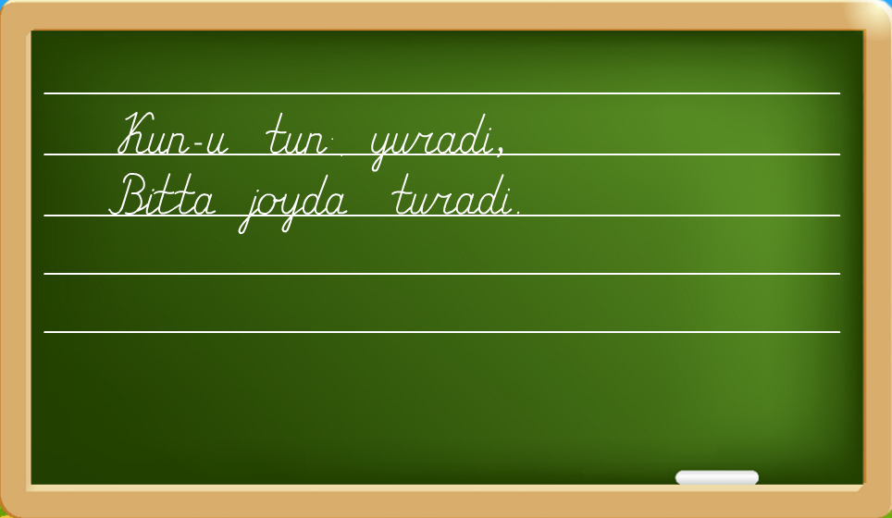

Slide 4

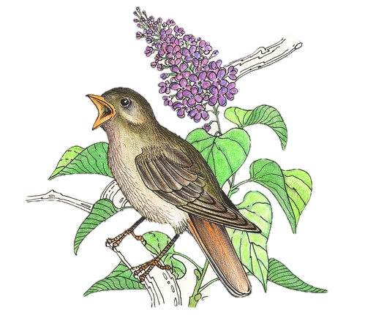
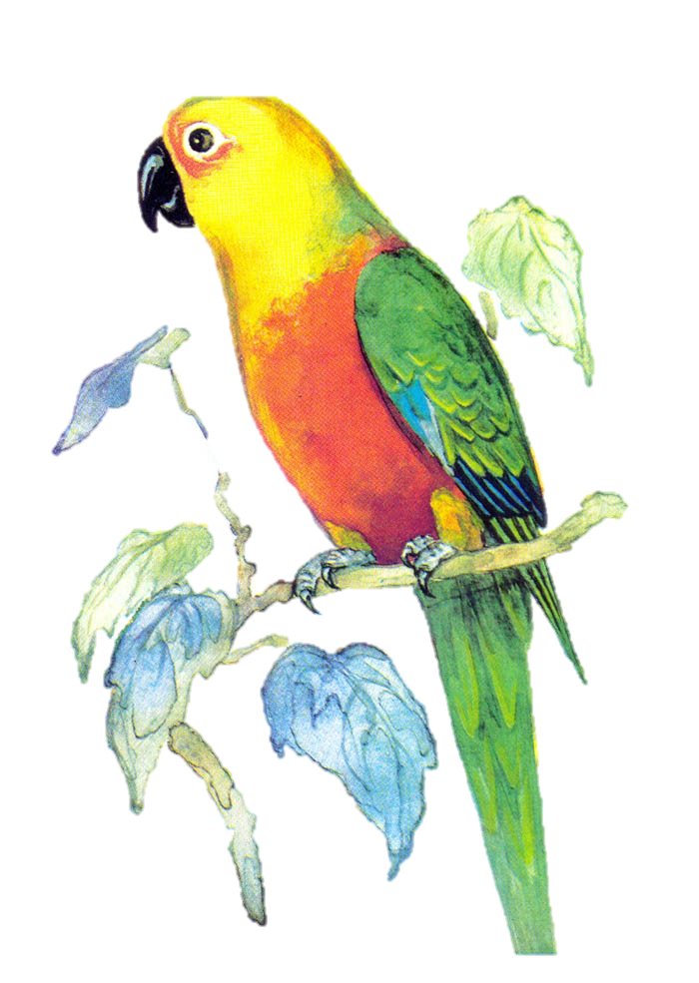
94-mashq. She’rni ifodali o‘qing. Nega shoir to‘tining holiga achinadi? She’rni yoddan yozing.
Ming yillarkim bulbul kalomi
O‘zgarmaydi, yaxlit hamisha.
Ammo sho‘rlik to‘tining holi
O‘zgalarga taqlid hamisha.
Ona tilim, sen borsan shaksiz,
Bulbul kuyin she’rga solaman.
Sen yo‘qolgan kuning, shubhasiz,
Men ham to‘ti bo‘lib qolaman.
Abdulla Oripov

Slide 5
Ajratib ko‘rsatilgn so‘zlarga so‘roq bering va qaysi so‘z turkumiga kirishini ayting.
ming – necha? Son so‘z turkumi
kalomi – nimasi? Ot so‘z turkumi
o‘zgarmaydi – nima qilmaydi? Fe’l so‘z turkumi
yaxlit – qanday? Sifat so‘z turkumi
taqlid – nima? Ot so‘z turkumi
bulbul – nima? Ot so‘z turkumi
she’rga solaman – nima qilaman? Fe’l so‘z turkumi
to‘ti – nima? Ot so‘z turkumi

Slide 6
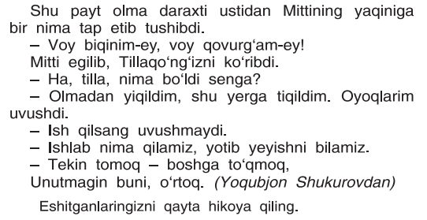

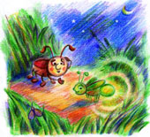
95- mashq. Gaplarning ohanggiga diqqat qiling.

Slide 7
97- mashq. O‘qing. Ajratilgan so zlarni ko‘chiring. Ularning nima uchun bosh harf bilan yozilganini ayting.
Parvoz
O‘zbekiston, parvozingni
Qiyos etgum uchqur toyga.
Ona yurtim rivoj topib,
Qo‘limiz ham yetar oyga.
Yo‘llaringda “Matiz”, “Damas”,
“Neksiyalar qilar poyga.
Tohir so‘rar Jahongirdan:
– Bu tulporlar chiqar qaydan?
– Andijonga yo‘ldosh shahar,
Asaka degan joydan.

Slide 8
Tulporlar – deganda nimani tushunasiz?

Slide 9
98-mashq. Chiziqchalar o‘rniga gap mazmu- niga mos so‘zlar qo‘yib o‘qing va yozing. Ularning qaysi turkumiga kirishini ayting.
Shirin
1. ____ so‘z shakardan shirin. 2. Yetti o‘lchab, ____ kes! 3. Nonni katta tishlasang ham, gapni ____ gapirma. 4. ____ bola – elga manzur.
bir
katta
Odobli
shirin – qanday? Sifat so‘z turkumi
bir – necha? Son so‘z turkumi
katta – qanday? Sifat so‘z turkumi
odobli – qanday? Sifat so‘z turkumi.

Slide 10

Matndan belgi, miqdorni bildirgan so‘zlarni tushirib o‘qing. Gap mazmunida qanday o‘zgarish bo‘ldi?
1. ____ so‘z shakardan shirin. 2. Yetti o‘lchab, ____ kes! 3. Nonni katta tishlasang ham, gapni ____ gapirma. 4. ____ bola – elga manzur.

Slide 11

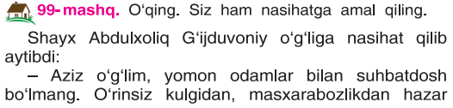
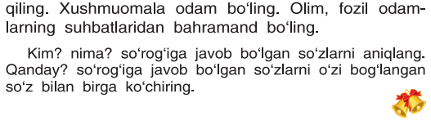
Mustaqil bajarish uchun mashq

